Slide 1
Слова с сочетанием –оро-
Словарная работа
Инструкция для учителя.
1. Кроссворд.
2.Фразеологические обороты.
3. Ребус
4. Названия птиц с сочетанием -оро-
5. Найди предметы с сочетанием –оро-
Учитель начальных классов МБОУ «Средняя общеобразовательная школа-интернат» Баганова Т.В.
2014 год

Slide 2
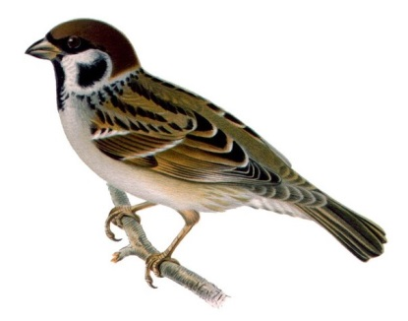
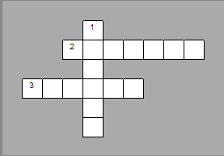
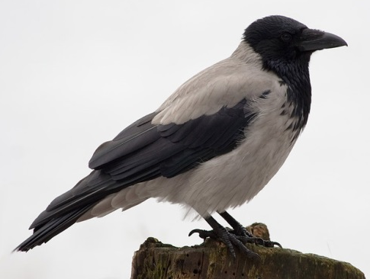
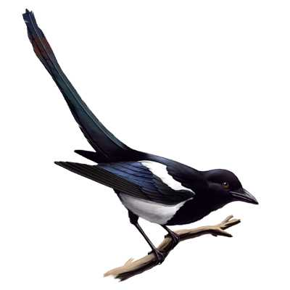
-ОРО-
в
1
в
о
р
о
б
е
й
2
р
Эта маленькая пташка
Носит серую рубашку, Подбирает быстро крошки И спасается от кошки.
с
о
р
о
к
а
Сильная, большая птица.
Даже кошки
не боится.
Очень важная персона
Серо-чёрная ….
Эта хищница болтлива, Воровата, суетлива, Стрекотунья белобока, А зовут ее ...
3
н
а

Slide 3
фразеологизмы
Когда так говорят?
Стреляный воробей.
Трещит как сорока.
Считать ворон.

Slide 4
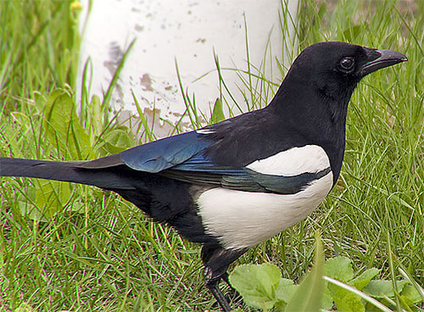
40 А
В НАЗВАНИИ ПТИЦЫ
СОРОКА

Slide 5


-ОРО-
ПТИЦЫ
ВОРОБЕЙ
СОРОКА
ВОРОНА

Slide 6
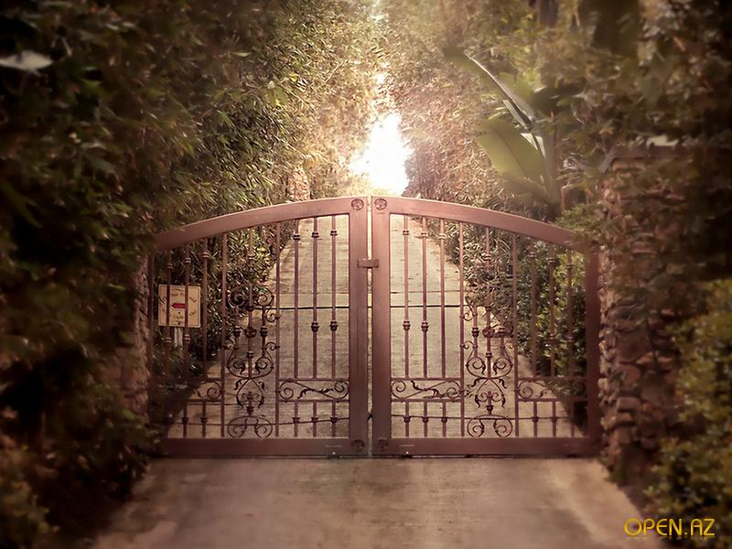

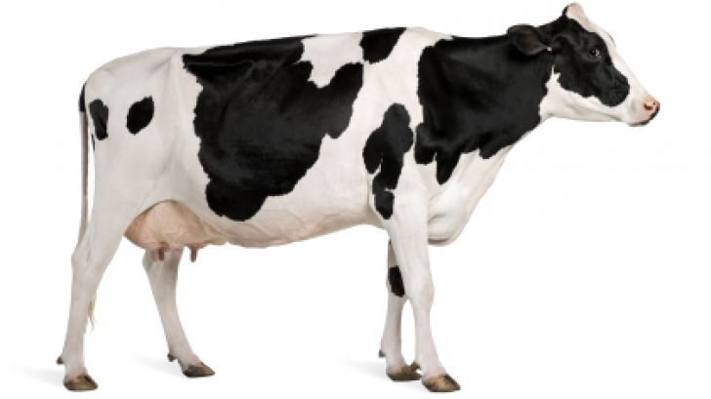
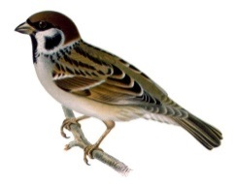
сорока
ворона
ворота
воробей
дорога
корова

Slide 7
Инструкция для учителя
Слайды: 2, 5, 6
Для разгадывания кроссворда необходимо щёлкнуть левой кнопочкой мыши по цифре. После появления загадки второй щелчок по этой же цифре приведёт к появлению отгадки и изображению птицы.
Повторить операции для каждой из цифр.
На слайде 5 нажатие на одну из фигур приведёт к запрограммированному появлению определённой птицы.
На слайде 6 слова с –оро- появляются после нажатия на изображение с сочетанием. Таких слов 6.
При нажатии в левом нижнем углу слайда на изображение домика возвращает в содержание (1 слайд).
В 6 слайде 6 слов с сочетанием – оро-, которые появляются при нажатии на соответствующий предмет( для появления слова ворота, следует нажимать на прямоугольник в центре ворот, слова дорога - справа от воробья)

